Slide 1



가성비
의류 카테고리 분류 모델 결과 보고서
플레이데이터 평생교육원

Slide 2

Modeling

Slide 3
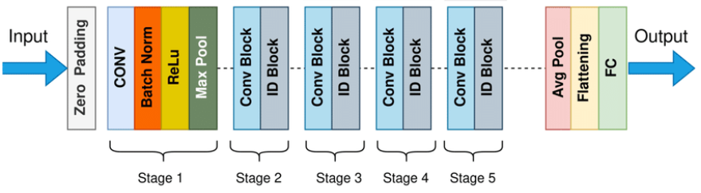
Modeling
사용 모델 : Resnet50 선정 이유 : Vgg, AlexNet 과 같이 사용할 수 있는 모델 중 가장 성능이 좋으며, 파인 튜닝과 커스텀 데이터로만 학습했을 때의 결과를 비교 가능

Slide 4
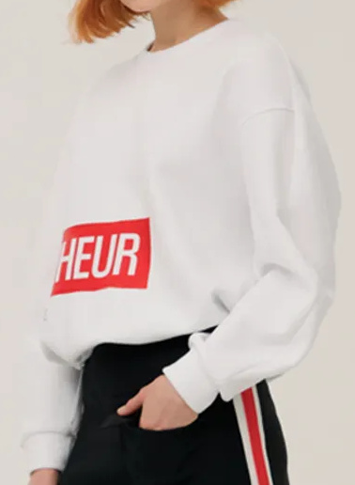
목표 기능
Output
긴소매
Feature Extractor
Fully Connected Layer
•••
*페이지 내 인물 사진은 샘플이미지 입니다.
1x2048 특성 행렬
이전 단계의 Clothes Detection 모델이 전달한 의류 영역 이미지를 입력으로 받아 해당 이미지의 종류를 판별하고 특성 행렬을 추출, 특성 행렬을 통해 유사한 이미지를 검색

Slide 5
Dataset

Slide 6
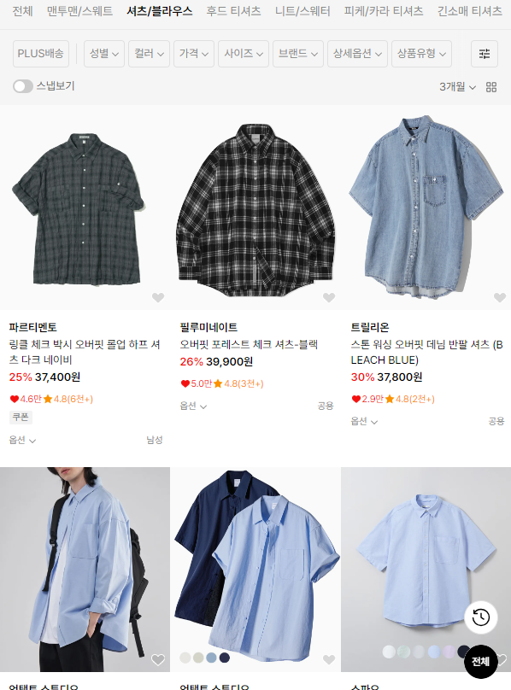
무신사 크롤링 Dataset
수집 방법 : 카테고리별 상품을 판매순으로 정렬 후 크롤링
데이터셋 구성 : 제품 사진 + 착용 사진, 총 52000장
[크롤링 예시]
[상의]
[하의]
[기타]
품목 | 데이터 개수
긴소매 | 9000
셔츠&블라우스 | 4000
반소매 | 4000
민소매 | 4000
니트&스웨터 | 4000
품목 | 데이터 개수
긴바지 | 9000
반바지 | 5000
스커트 | 6000
품목 | 데이터 개수
원피스 | 6000
점프슈트 | 1000

Slide 7
데이터 전처리
Clothes Detection 모델을 활용

Slide 8
모델 학습

Slide 9
학습 방법
Pretrained된 모델에 fine-tuning한 경우와 커스텀 데이터로만 학습한 경우를 비교
Model1 : 상의 데이터 총 24,000장 사용
Model2 : 하의 데이터 총 19,000장 사용
Model3 : 원피스 데이터 총 6,000장 사용
비교를 위해 Validation set은 동일하게 4,800장 사용

Slide 10
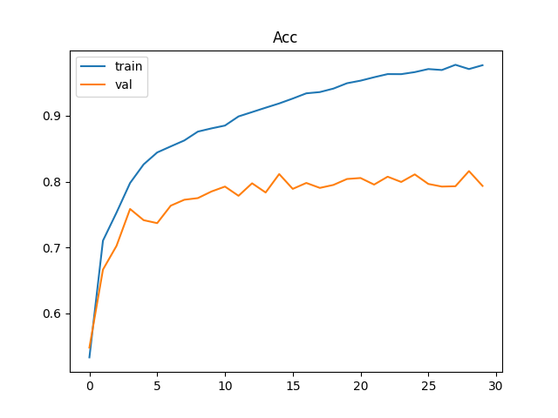
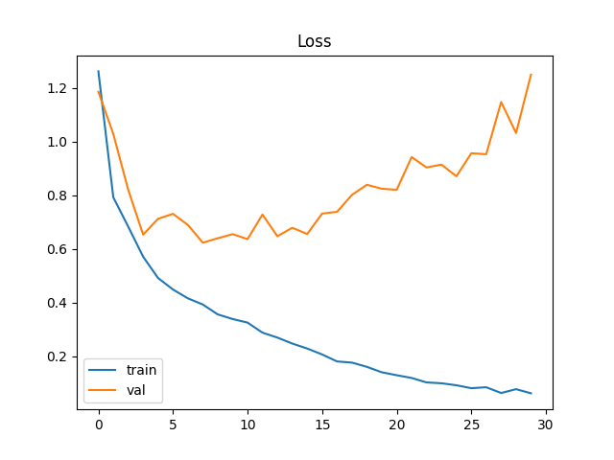
커스텀 데이터로만 학습한 결과
상의 분류 모델

Slide 11
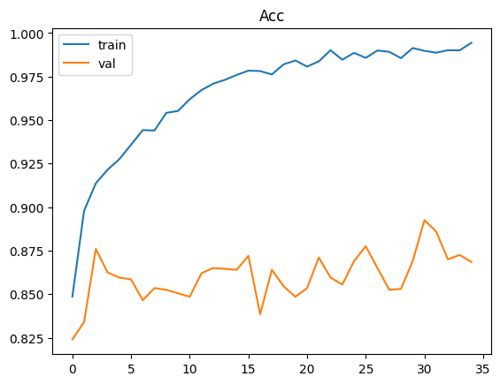
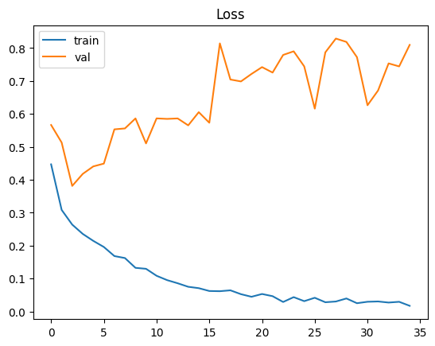
Fine-tuning 결과

Slide 12
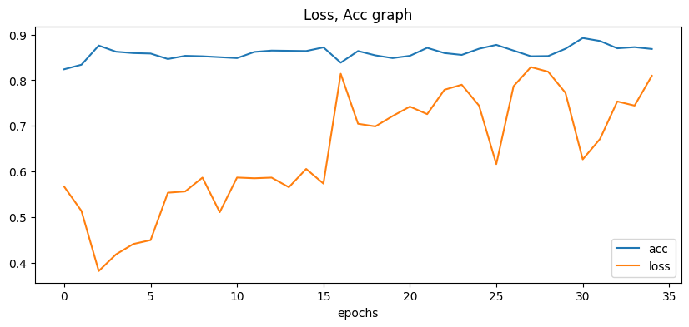
Weights 선정
Validation set을 기준으로 Loss값이 낮으면서 정확도가 높은 부분을 골라서 실험

Slide 13
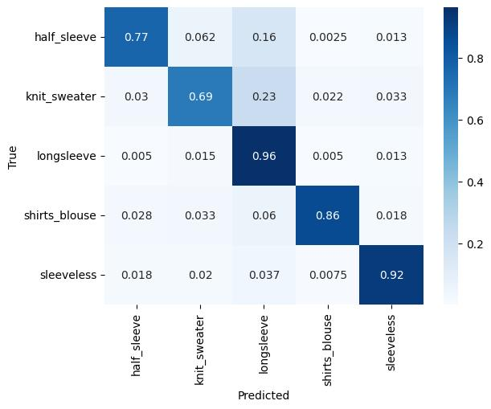
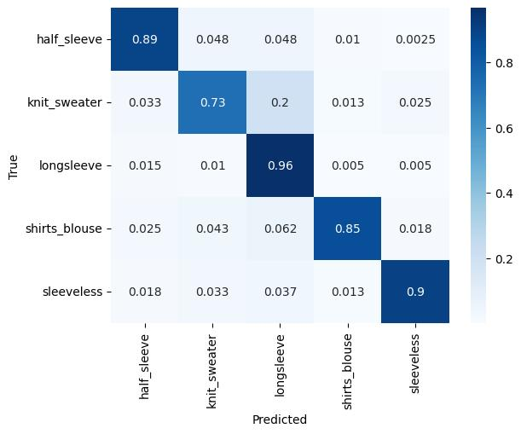
Weights 선정
Validation set을 기준으로 Loss값이 낮으면서 정확도가 높은 부분을 골라서 실험

Slide 14
성능 비교
Confidence threshhold | 전체 검출율 | 착용 사진 검출율 | 제품 사진 검출율
0.1 | 91.3 | 99 | 83.6
0.2 | 87.8 | 95.9 | 79.8
0.3 | 83.7 | 92.8 | 74.6
0.4 | 80.7 | 90.2 | 71.2
0.5 | 76 | 87.0 | 65.0
0.6 | 69.9 | 82.0 | 57.8
0.7 | 63.8 | 77.6 | 49.9
Confidence threshhold | 전체 검출율 | 착용 사진 검출율 | 제품 사진 검출율
0.1 | 92.7 | 99.2 | 86.2
0.2 | 89.1 | 96.8 | 81.4
0.3 | 85.5 | 94.8 | 76.2
0.4 | 82.3 | 92.8 | 71.8
0.5 | 78.2 | 89.4 | 67.0
0.6 | 72.9 | 85.8 | 60.0
0.7 | 65.6 | 80.6 | 50.6
Confidence threshhold | 전체 검출율 | 착용 사진 검출율 | 제품 사진 검출율
0.1 | 93.5 | 100.0 | 86.8
0.2 | 89.3 | 95.8 | 82.8
0.3 | 86.1 | 94.0 | 78.2
0.4 | 82.6 | 92.8 | 72.4
0.5 | 78.6 | 90.6 | 66.6
0.6 | 73.1 | 86.4 | 59.8
0.7 | 64.4 | 78.8 | 50.0

Slide 15
검출율 비교
Confidence | Model1 |  |  | Model2 |  |  | Model3
 | 검출율 |  |  | 검출율 |  |  | 검출율
0.1 | 91.3 | 99 | 83.6 | 92.7 | 99.2 | 86.2 | 93.5 | 100.0 | 86.8
0.2 | 87.8 | 95.9 | 79.8 | 89.1 | 96.8 | 81.4 | 89.3 | 95.8 | 82.8
0.3 | 83.7 | 92.8 | 74.6 | 85.5 | 94.8 | 76.2 | 86.1 | 94.0 | 78.2
0.4 | 80.7 | 90.2 | 71.2 | 82.3 | 92.8 | 71.8 | 82.6 | 92.8 | 72.4
0.5 | 76 | 87.0 | 65.0 | 78.2 | 89.4 | 67.0 | 78.6 | 90.6 | 66.6
0.6 | 69.9 | 82.0 | 57.8 | 72.9 | 85.8 | 60.0 | 73.1 | 86.4 | 59.8
0.7 | 63.8 | 77.6 | 49.9 | 65.6 | 80.6 | 50.6 | 64.4 | 78.8 | 50.0

Slide 16
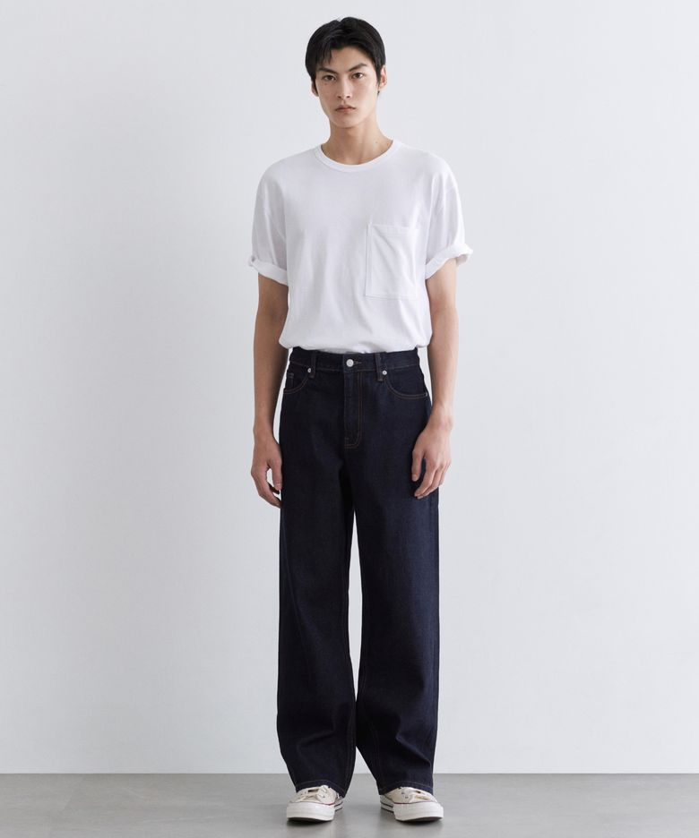
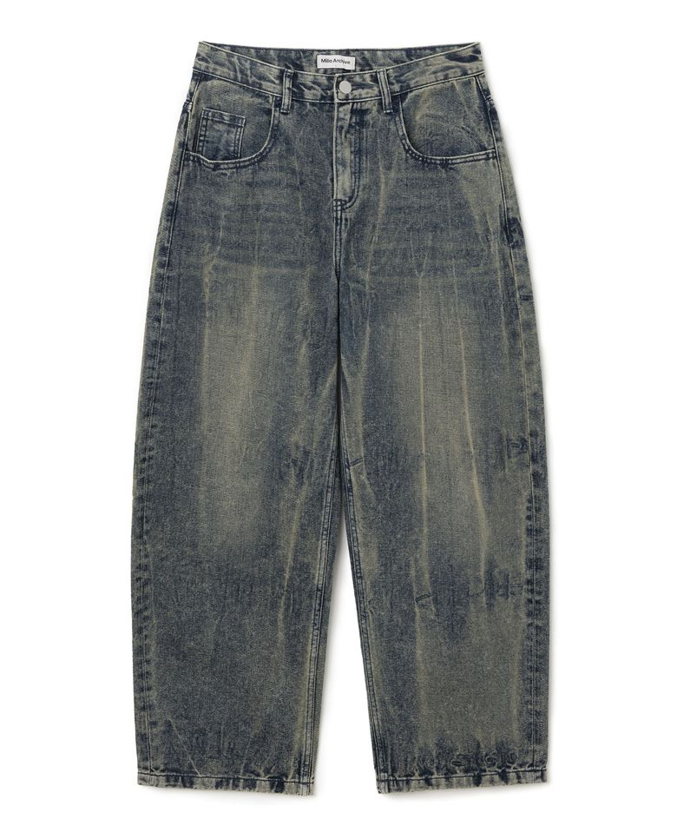
문제점 및 개선 방법
기존에 사용한 데이터셋에 착용 사진만 있으며, 제품 사진 이미지에서 검출율이 낮아지는 문제가 발생
제품 사진 데이터셋을 추가한 후에 모델을 다시 학습
[대충 특정 부분 성능 안 좋은 그래프]
[착용 사진 예시]
[제품 사진 예시]

Slide 17
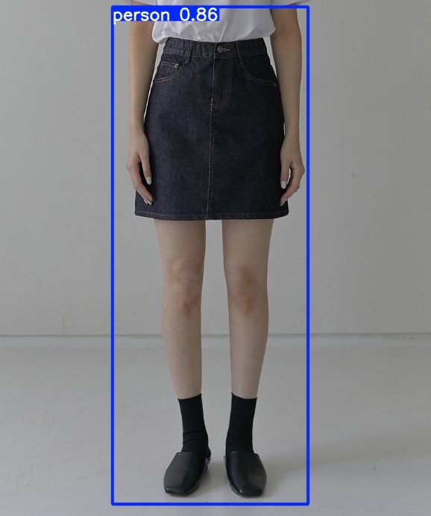
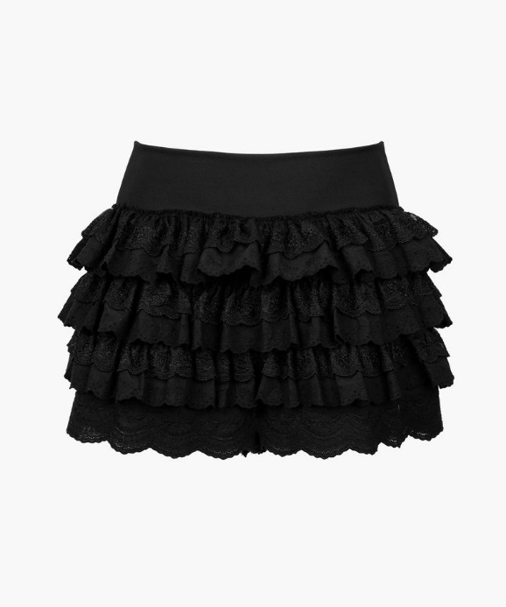
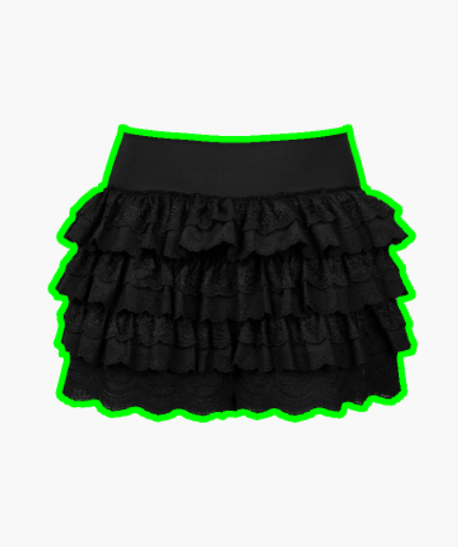
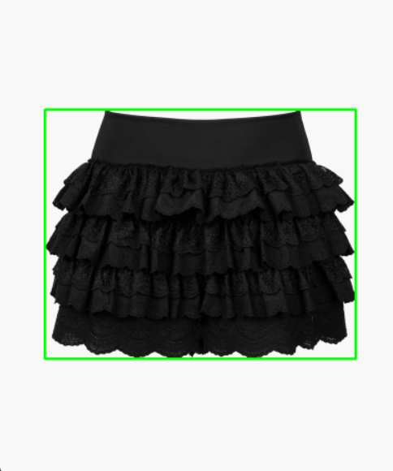
추가 데이터셋 가공 과정
무신사 크롤링 데이터에는 제품 사진과 착용 사진이 섞여 있음
데이터중 yolov5 기본 모델을 사용해 person이 검출되지 않은 사진만 정제
골라낸 데이터에서 opencv를 활용해 bbox 라벨링

Slide 18
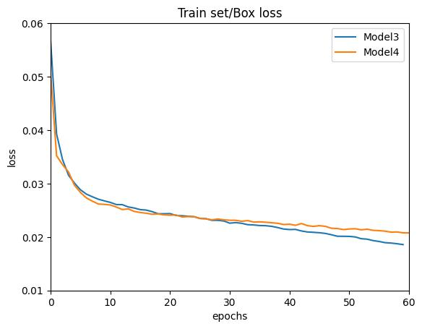
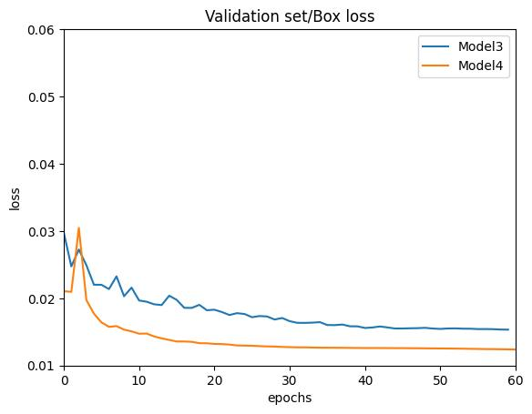
학습 결과
Box loss : 검출된 Bounding Box의 좌표에 대한 오차

Slide 19
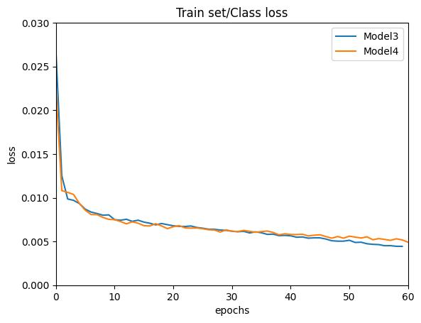
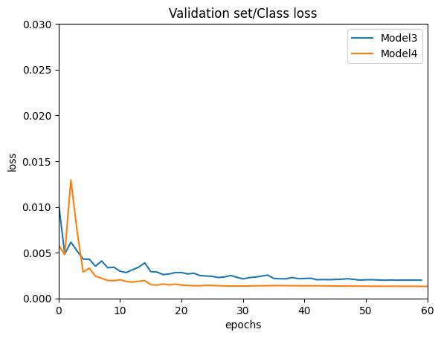
학습 결과
Class loss : 예측한 Class에 대한 오차

Slide 20
성능 확인
Confidence threshhold | 전체 검출율 | 착용 사진 검출율 | 제품 사진 검출율
0.1 | 93.5 | 100.0 | 86.8
0.2 | 89.3 | 95.8 | 82.8
0.3 | 86.1 | 94.0 | 78.2
0.4 | 82.6 | 92.8 | 72.4
0.5 | 78.6 | 90.6 | 66.6
0.6 | 73.1 | 86.4 | 59.8
0.7 | 64.4 | 78.8 | 50
Confidence threshhold | 전체 검출율 | 착용 사진 검출율 | 제품 사진 검출율
0.1 | 100.0 | 100.0 | 99.2
0.2 | 98.7 | 98.2 | 99.2
0.3 | 97.2 | 95.4 | 99
0.4 | 95.9 | 93.2 | 98.6
0.5 | 94.2 | 90.0 | 98.4
0.6 | 91.6 | 85.6 | 97.6
0.7 | 88.3 | 80.4 | 96.2
제품 사진 검출율이 특히 상승
[Model3]
[Model4]

Slide 21



조 이름
감. 사 .
ㄴㅇㄹㄴ
플레이데이터 평생교육원

